Slide 1
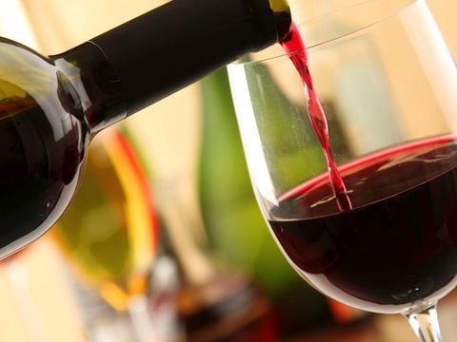
Il vino rosso mi fa pensare a una cena in famiglia
mi fa ubriacare
non mi fa stare bene
mi fa venire voglia di avere 21 anni
mi fa venire sete
mi rende allegro(a)

Slide 2
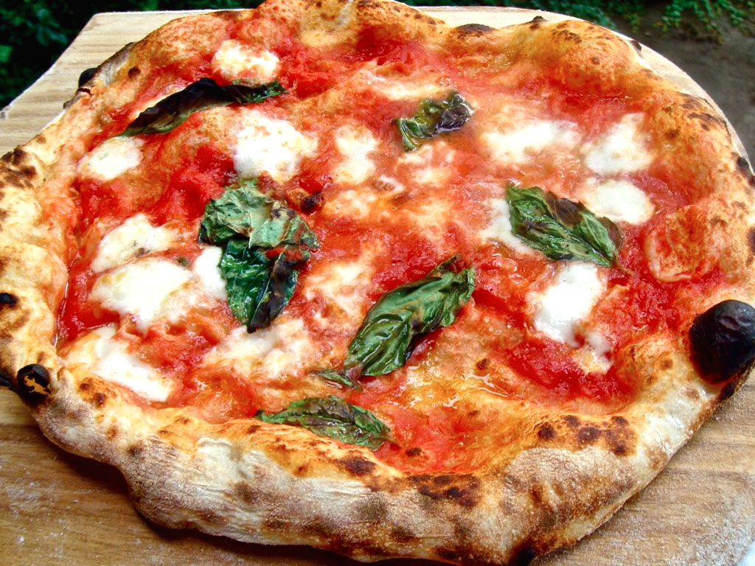
Vedere una bella pizza mi fa pensare a…
mi fa venire…

Slide 3
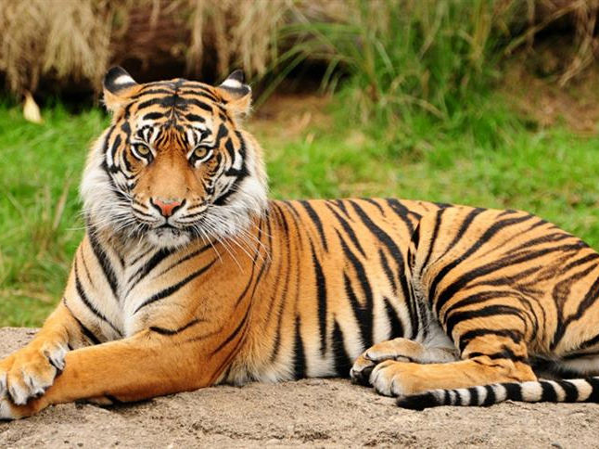
Vedere una tigre mi fa pensare a…
mi fa venire…
mi rende…

Slide 4
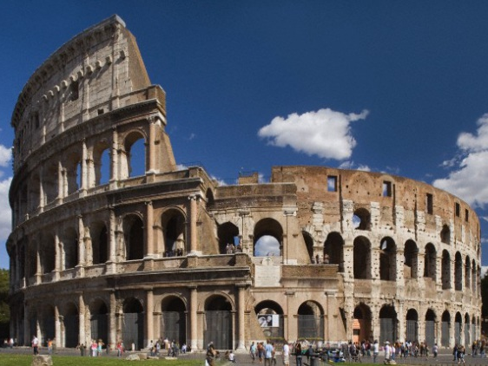
Vedere il Colosseo mi fa pensare a…
mi fa venire…
mi fa…

Slide 5
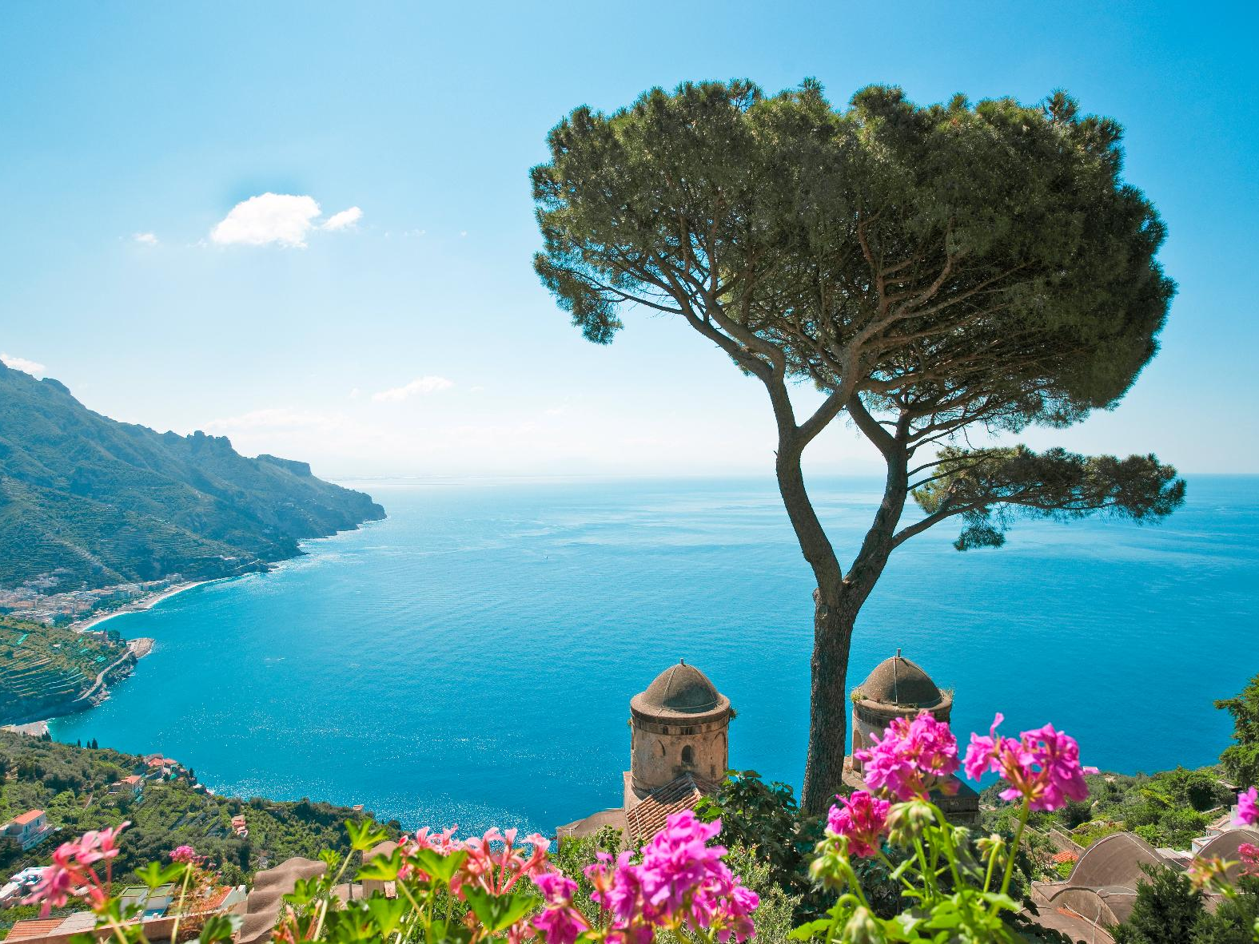
Vedere il mare mi fa pensare a …
mi fa venire…
mi rende…

Slide 6
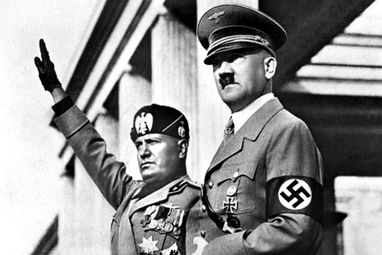
Hitler e Mussolini mi fanno pensare a… mi fanno …

Slide 7

Pensare agli esami finali mi fa…
mi rende…

Slide 8
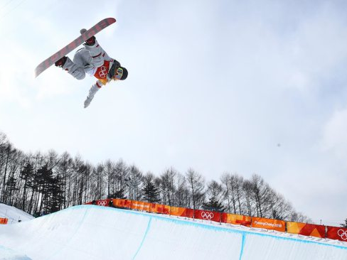
Vedere acrobazie sullo snowboard mi fa…

Slide 9
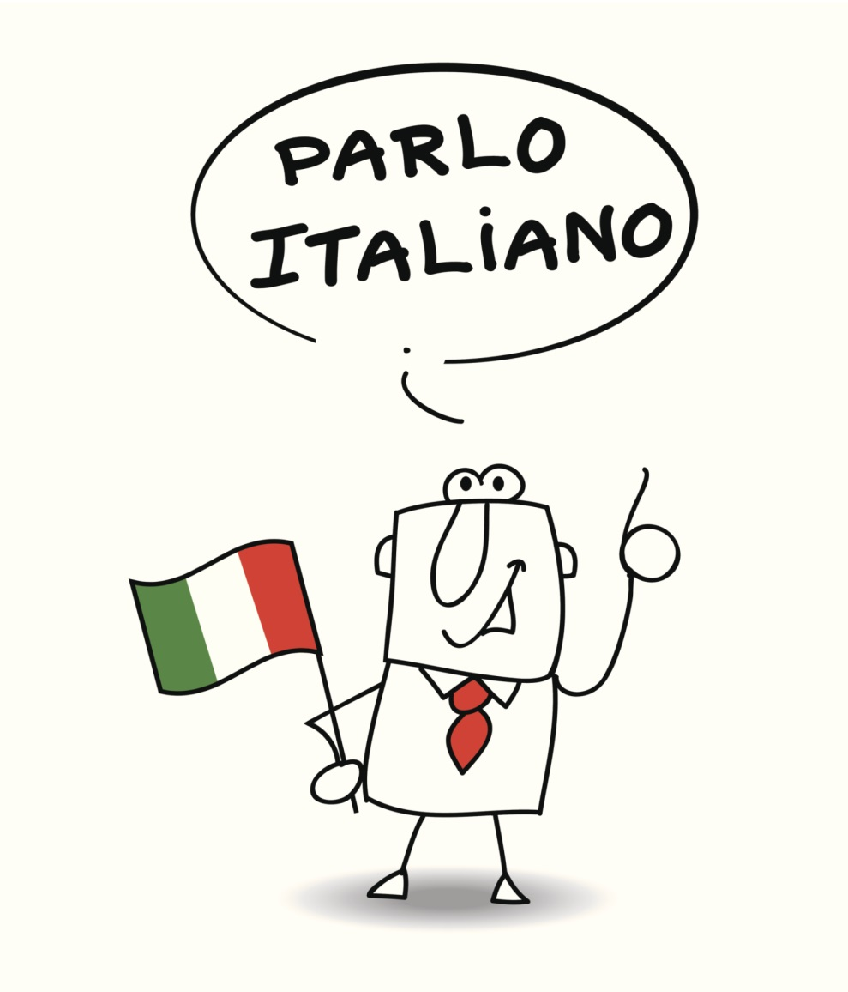
Imparare l’italiano mi fa…
mi rende…

